Slide 1

Deep Neural Networks Methods applied to Face-based Emotion Recognition
Projeto Integrador em Engenharia Biomédica
Leandro Miguel Pereira Ribeiro
Orientadora: Ana Filipa Sequeira
Coorientador: Pedro Neto
‹#›
Notes:
Boa tarde. Vou apresentar o meu projeto Deep Neural Networks Methods applied to Face-based Emotion Recognition.
‹#›

Slide 2
Índice
01
Introdução e Objetivos
02
Metodologia
Resultados e Discussão
03
04
Conclusão
‹#›
Notes:
Esta apresentação será dividida em introdução e objetivos, metodologia, resultados e discussão e conclusão.
‹#›

Slide 3
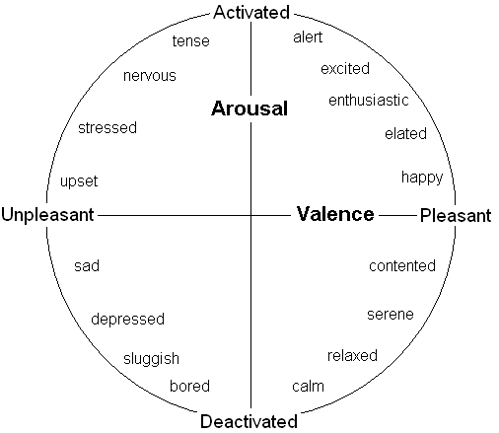







01 - Introdução
Happiness
Surprise
Sadness
Contempt
Anger
Fear
Disgust
‹#›
Notes:
As emoções fazem parte do nosso dia-a-dia, influenciando as nossas decisões, comportamentos e interações uns com os outros. Estudos sobre as mesmas tem sido feitos ao longo dos anos e estas podem ser representadas num modelo discreto e num modelo de representação dimensional. No modelo discreto constam as 6 emoções base definidas por Paul Ekman e Wallace Friesen em 1972. Estas poderão ser expressas em diversos componentes como a fala e expressão corporal, mas a que mais se destaca é a expressão facial. Esta serve como comunicador social e tem um papel muito importante na comunicação não verbal.
‹#›

Slide 4
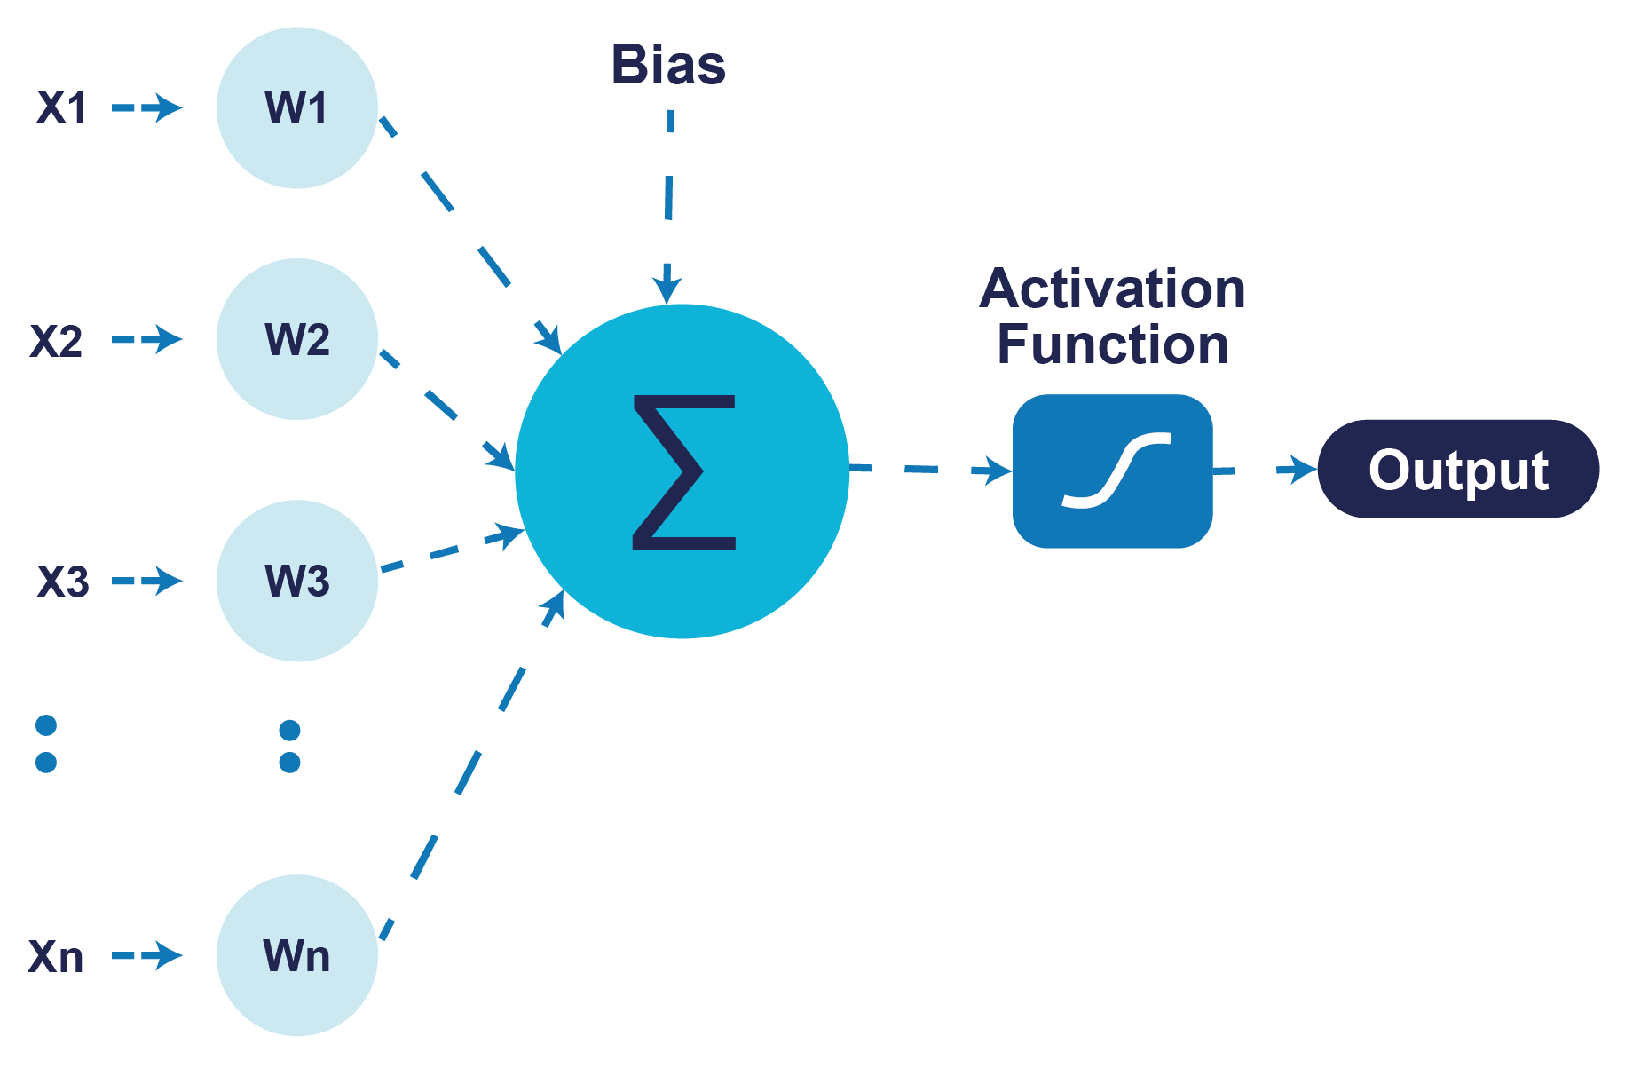
01 - Introdução
‹#›
Notes:
Surgiram novas abordagens para a tarefa de face-based emotion recognition que consistem na aplicação de métodos de deep learning. Estes partem de uma rede neural de várias camadas com o objetivo de simular a capacidade do cérebro humano de tomar decisões através de inputs, pesos e biases. O objetivo é reconhecer padrões e as relações entre caraterísticas do input e classificá-lo. Atendendo à classificação correta, os pesos vão sendo ajustados para que, após várias iterações, a avaliação final corresponda à real.
‹#›

Slide 5
01 - Introdução
Transtorno do espectro do autismo
Interações mãe-bebé
Cognição social
Taxa de suicídio
Deteção de crime
Detetores de mentiras
‹#›
Notes:
Esta conjugação de deep learning e face-based emotion recognition engloba várias aplicações, desde a área da saúde, no transtorno do espectro do autismo e interações mãe-bebé, como na cognição social, na redução da taxa de suicídio, na deteção de crime e ainda em detetores de mentiras.
‹#›

Slide 6
01 - Objetivos
Avaliação da possibilidade de representar a face por landmarks
Influência de traços faciais na performance
Como o reconhecimento de emoções pela face vai de encontro aos Objetivos de Desenvolvimento Sustentável
‹#›
Notes:
Para tal, este trabalho teve como objetivos avaliar a possibilidade de a face ser representada por landmarks para o reconhecimento de emoções, que são pequenos pontos associados a regiões específicas dos componentes da face, como alguns traços faciais influenciam o reconhecimento de uma expressão facial e ainda como é que o tema se enquadra nos Objetivos de Desenvolvimento Sustentável das Nações Unidas
‹#›

Slide 7
02 - Metodologia
MediaPipe Solutions
Image Samples
Landmarks
Deep Learning Model
FER+ Dataset
ResNet-18
‹#›
Notes:
O esquema geral da metodologia encontra-se aqui apresentado. Consiste em utilizar imagens de um dataset, o FER+, e treinar um modelo, ResNet-18, avaliando a sua performance. Posteriormente, determinam-se as landmarks das imagens do dataset, através do MediaPipe Solutions, que são utilizadas como input do modelo, sendo a sua performance avaliada e comparada com os resultados do treino com as imagens originais do dataset.
‹#›

Slide 8

02 - Metodologia - Dataset
1
Majority Voting
Neutral | Happiness | Surprise | Sadness | Anger | Disgust | Fear | Contempt | Unknown | NF
1 | 6 | 3 | 0 | 0 | 0 | 0 | 0 | 0 | 0
‹#›
Notes:
O dataset FER+ é composto por imagens classificadas por 10 anotadores relativamente às 7 emoções básicas descritas previamente com a adição das labels Neutral, Unknown e NF de not found. Sendo assim, tornou-se necessário escolher uma forma de atribuir a cada imagem uma única label. Para tal, utilizou-se o método de majority voting onde a label mais votada será a final.
‹#›

Slide 9
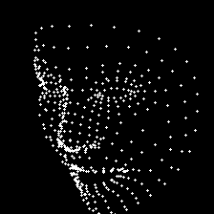
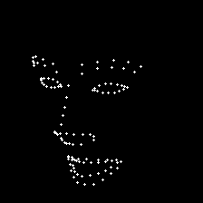


02 - Metodologia - Landmarks
Face Detection
Face Mesh
‹#›
Notes:
Na determinação das landmarks, um primeiro passo consiste na deteção de uma face na imagem. Caso esta instância se verifique, era criado um modelo 3D da face, uma face mesh, onde estariam as 468 landmarks determinadas pelo MediaPipe e estas serão posteriormente desenhadas em imagens completamente pretas. Com o intuito de cumprir os objetivos propostos, foram criados 4 “datasets” que continham imagens com as 468 landmarks a representar a face, um com apenas as landmarks dos olhos, sobrancelhas, nariz e boca, um com apenas as landmarks dos olhos e um com as landmarks da boca.
‹#›

Slide 10
02 - Metodologia – ResNet-18
Accuracy
ResNet-18
Prediction
Balanced Accuracy
‹#›
Notes:
Cada um destes “datasets” serviu como input do modelo de deep learning, o ResNet-18, que tem como output uma classificação para cada imagem. Com as classificações para todas as imagens foi possível determinar a accuracy e balanced accuracy, sendo que esta tem em conta o desequilíbrio da distribuição de classes do dataset, isto para as fases de treino, de validação e, por fim, de teste.
‹#›

Slide 11
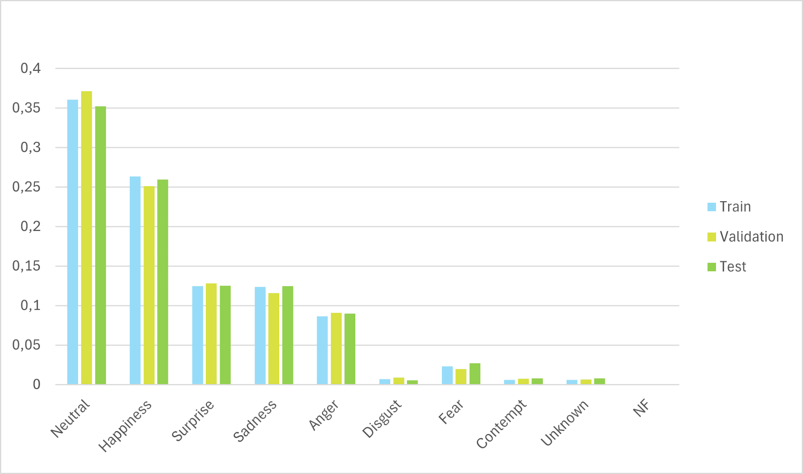
03 - Resultados e Discussão
Análise do Dataset
Distribuição das classes do Dataset.
‹#›
Notes:
Passando para a análise dos resultados, inicialmente fez-se a análise da distribuição de classes do dataset. Existe claramente uma diferença entre a quantidade de imagens por classe. Este desequilíbrio poderá influenciar os resultados da performance do modelo, favorecendo os labels com um maior número de amostras.
‹#›

Slide 12
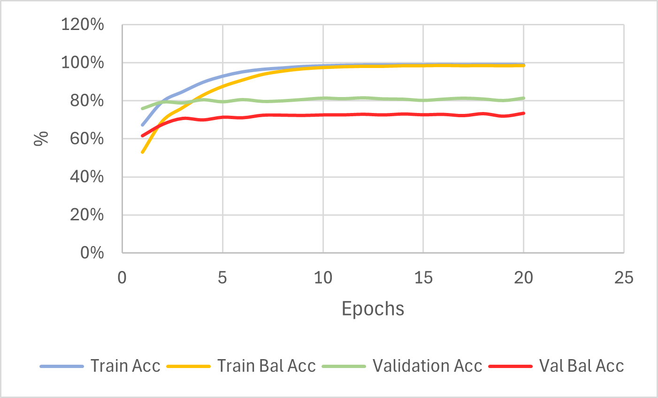
03 - Resultados e Discussão
Accuracy e Balanced Accuracy – Train e Validation
Imagens originais.
‹#›
Notes:
Relativamente às fases de treino e validação com as imagens originais do dataset, foram atingidos valores perto dos 100% de accuracy e balanced accuracy para a fase de treino e 80% e ali os 70% para a fase de validação.
‹#›

Slide 13
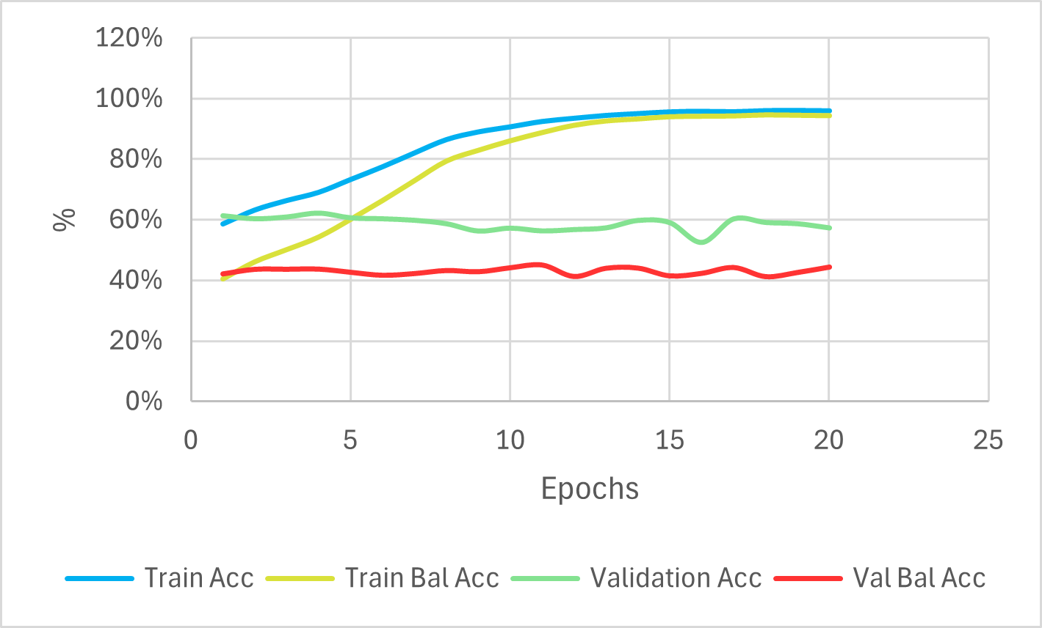
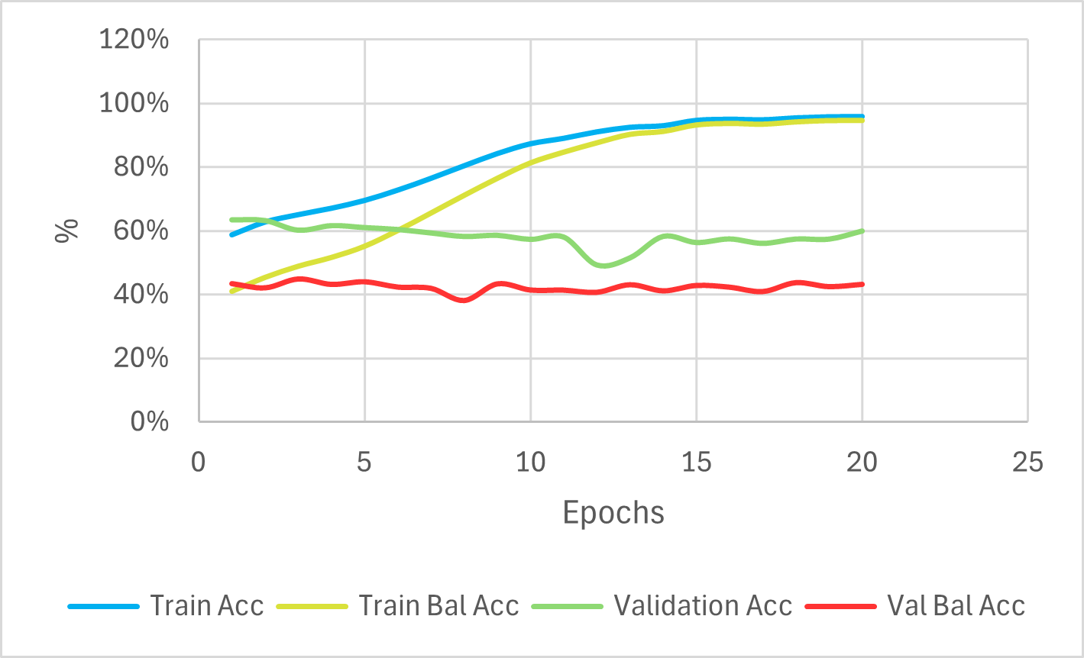
03 - Resultados e Discussão
Accuracy e Balanced Accuracy – Train e Validation
Landmarks da face.
Landmarks dos olhos, sobrancelhas, boca e nariz.
‹#›
Notes:
Avaliando agora a performance para as imagens com landmarks da face e de apenas os principais traços faciais, é de notar que a performance diminuiu em ambos os casos. Contudo, na fase de validação, os valores são muito similiares o que indica que utilizar apenas as landmarks das caraterísticas principais da face é suficiente para a classificação de uma emoção do que utilizar todas as 468.
‹#›

Slide 14
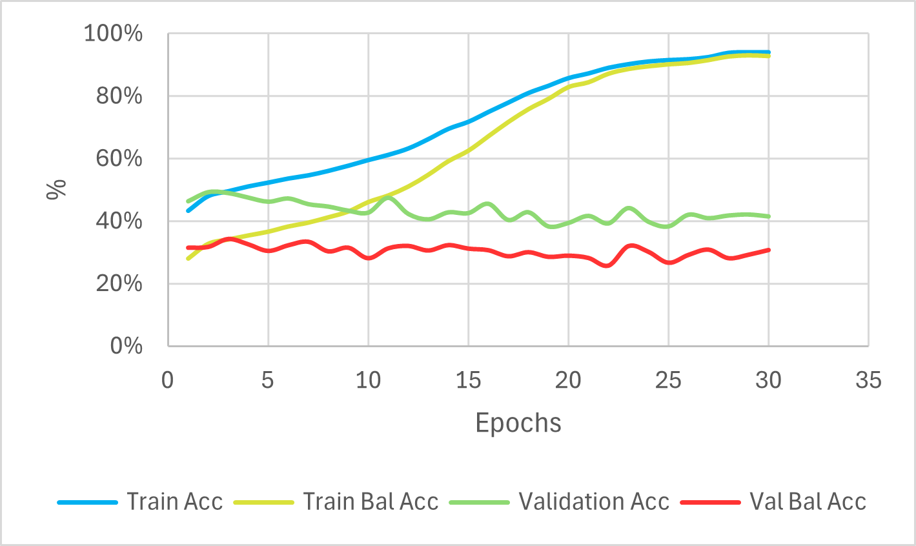
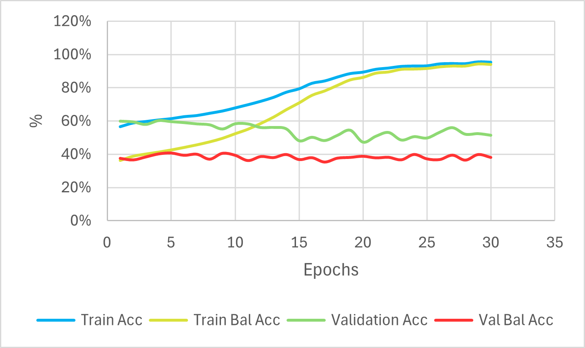
03 - Resultados e Discussão
Accuracy e Balanced Accuracy – Train e Validation
Landmarks dos olhos.
Landmarks da boca.
‹#›
Notes:
Relativamente às landmarks dos olhos e da boca, os valores das métricas são ainda menores, mas a boca apresenta resultados ligeiramente superiores aos olhos.
‹#›

Slide 15
03 - Resultados e Discussão
Accuracy e Balanced Accuracy – Test
Parameters | Original | Full Facial | Facial Features | Eyes | Mouth
Accuracy | 79.21% | 55.82% | 57.10% | 42.17% | 50.67%
Balanced Accuracy | 69.8% | 42.74% | 41.37% | 32.16% | 36.76%
‹#›
Notes:
Nas diversas fases de teste, os resultados encontram-se estão de acordo com as de validação, onde o uso das imagens originais apresenta os valores mais elevados, seguida pelo uso das 468 landmarks, das landmarks dos traços faciais principais, da boca e dos olhos.
‹#›

Slide 16
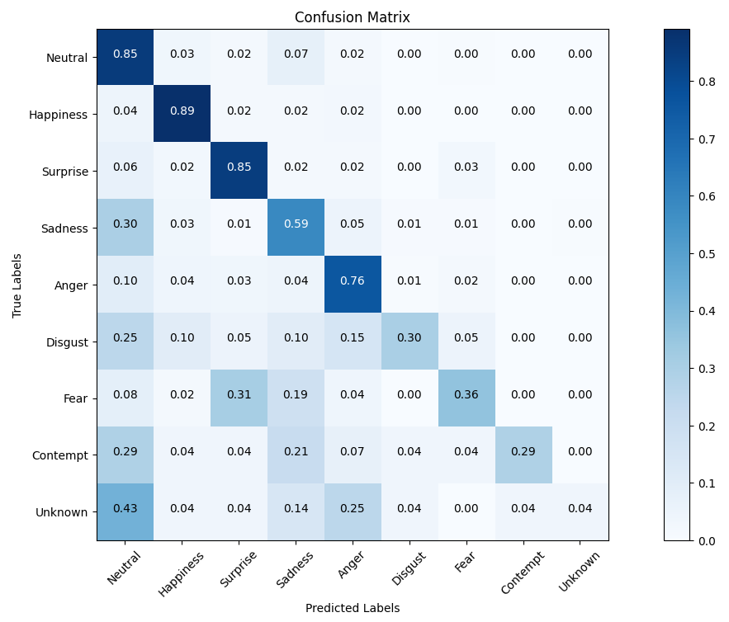
03 - Resultados e Discussão
Confusion Matrix
Imagens originais.
‹#›
Notes:
Pela análise da confusion matrix das imagens originais, esta apresenta valores elevados para as labels Neutral, Happiness, Surprise e até Anger e Sadness mas uma baixa performance para as restantes.
‹#›

Slide 17
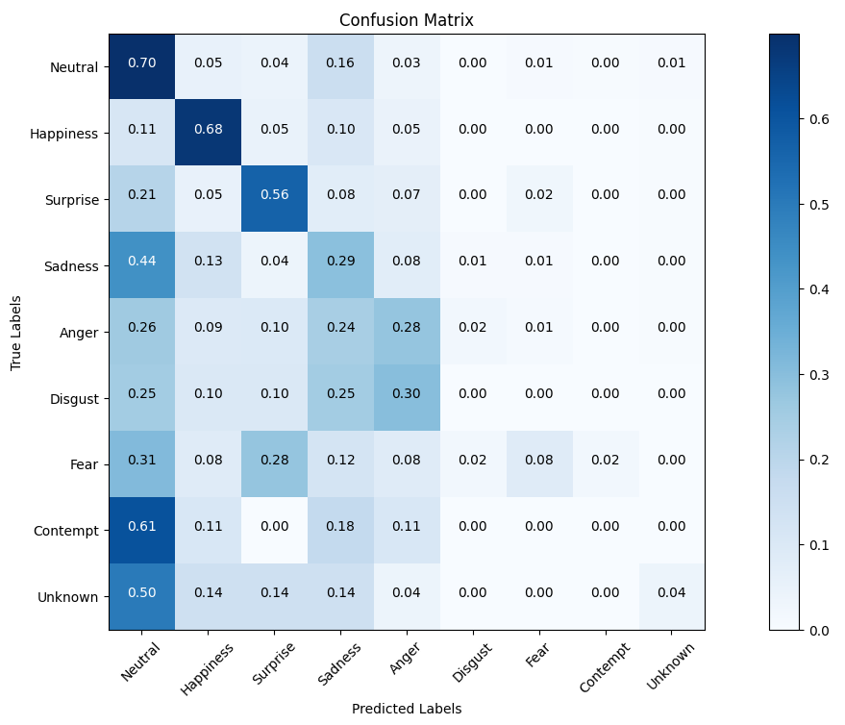
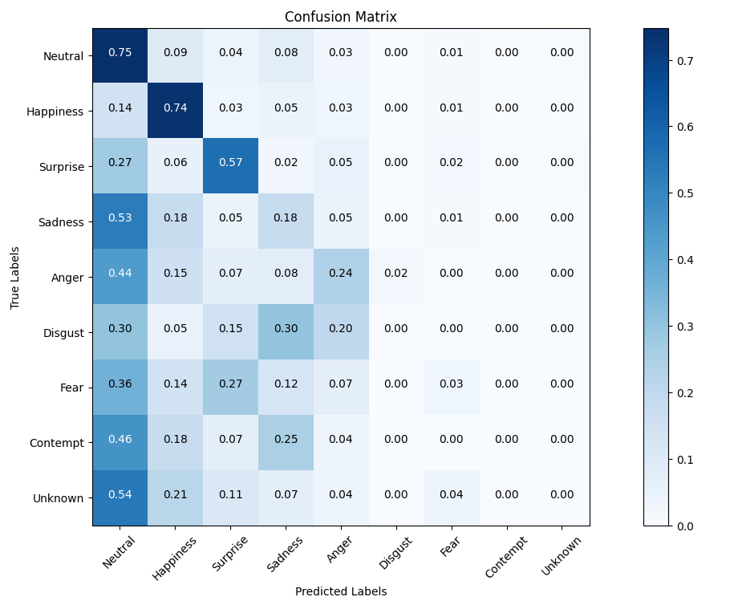
03 - Resultados e Discussão
Confusion Matrix
Landmarks da face.
Landmarks dos olhos, sobrancelhas, boca e nariz.
‹#›
Notes:
Apesar dos valores serem menores para o uso das landmarks da face e dos traços faciais, o bias para as labels Neutral, Happiness e Surprise mantêm-se, sendo as restantes consideravelmente discriminadas.
‹#›

Slide 18
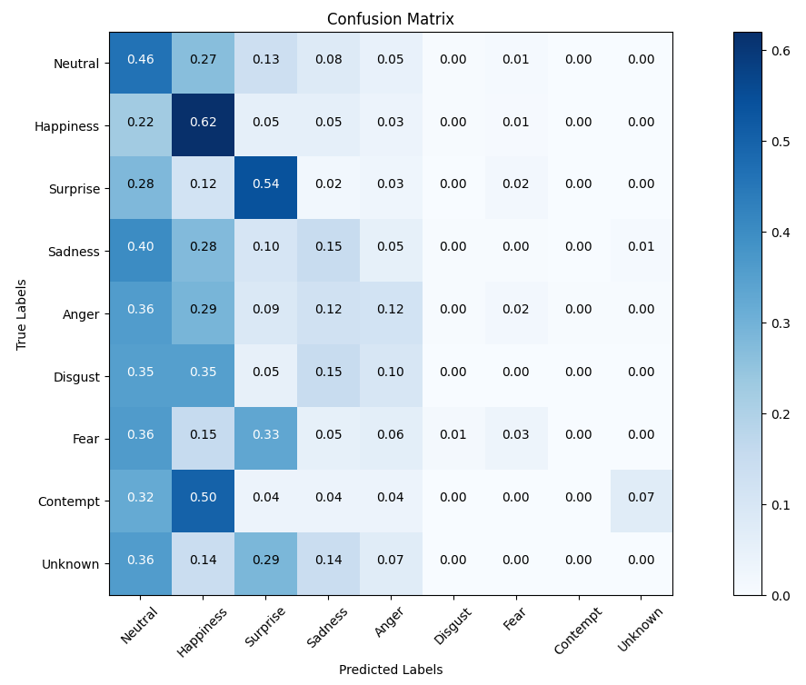
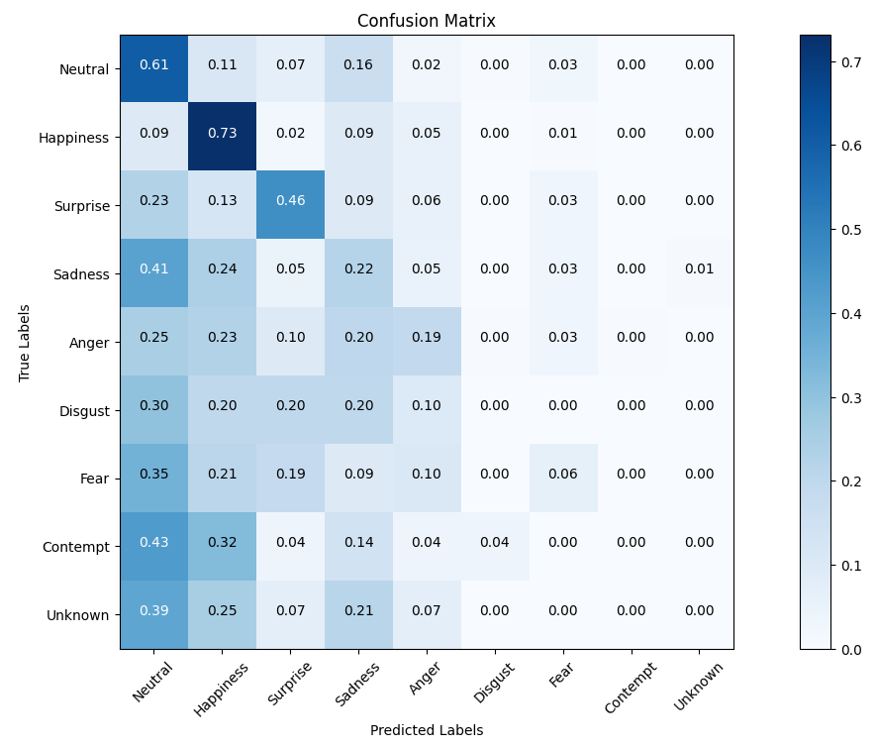
03 - Resultados e Discussão
Confusion Matrix
Landmarks dos olhos.
Landmarks da boca.
‹#›
Notes:
O mesmo se verifica para as landmarks dos olhos e boca. Contudo, é possível dizer que a boca possui uma melhor capacidade de representar as caraterísticas de uma expressão neutra e de felicidade do que os olhos, mas estes excedem na expressão de surpresa. Infelizmente, os resultados para os restantes labels são relativamente baixos.
‹#›

Slide 19
04 - Conclusão
Decréscimo na performance do modelo com apenas landmarks
Bias para a classe Neutral
Certos traços faciais representam melhor emoções específicas
A relação entre traços faciais é importante para a classificação
Impacto significativo do reconhecimento de expressões faciais na sociedade
‹#›
Notes:
Para terminar, há um claro decréscimo na performance do modelo quando são apenas utilizadas landmarks para representar as expressões faciais. Há um certo bias para a classe Neutral, associado ao seu elevado número de samples. Certos traços faciais representam melhor expressões específicas, como os olhos para a felicidade e a boca para a expressão neutra e de felicidade. Para além disso, a relação entre traços faciais é importante para a tarefa de classificação pois a utilização de apenas algumas caraterísticas resultou na diminuição da performance. Finalmente, há um impacto do reconhecimento de expressões faciais com o auxílio de técnicas de deep learning na sociedade em diversos setores.
‹#›

Slide 20
Obrigado!
‹#›
Notes:
‹#›

